Slide 1
ВИТАМИНЫ

Slide 2
Груша, яблоко, банан, Ананас из жарких стран. Эти вкусные продукты Вместе все зовутся....

Slide 3
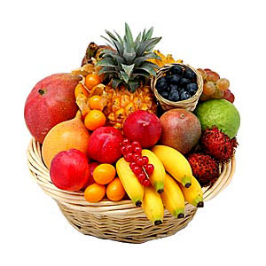

Slide 4
Круглое, румяное Я расту на ветке Любят меня взрослые И маленькие детки.

Slide 5
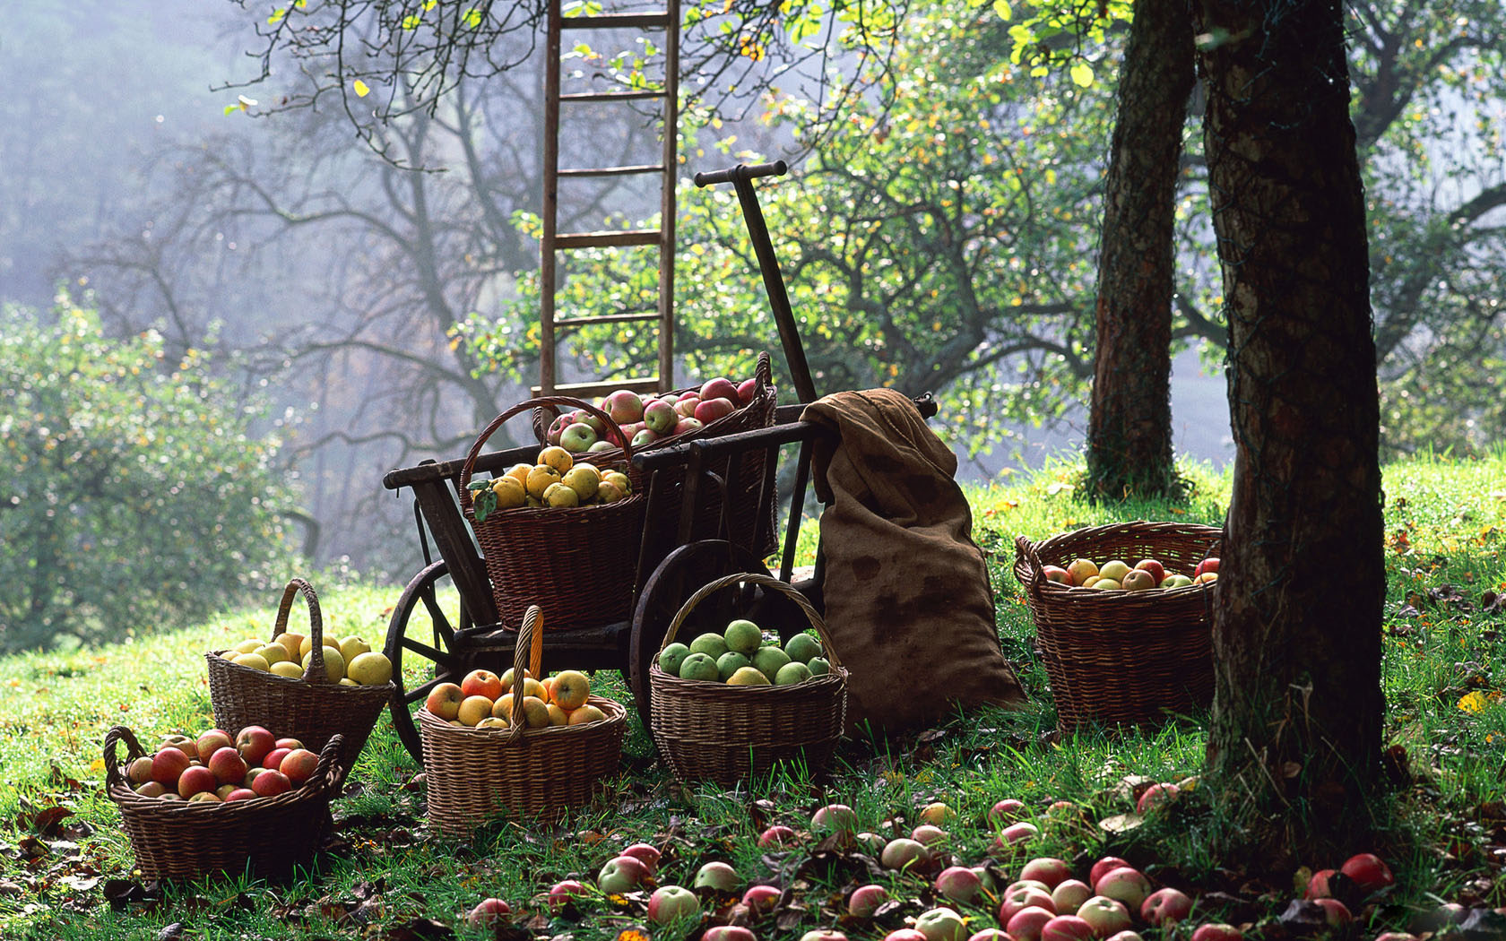

Slide 6
Что за фрукт на вкус хорош И на лампочку похож, Бок зелёный солнцем греет, Он желтеет и краснеет?

Slide 7
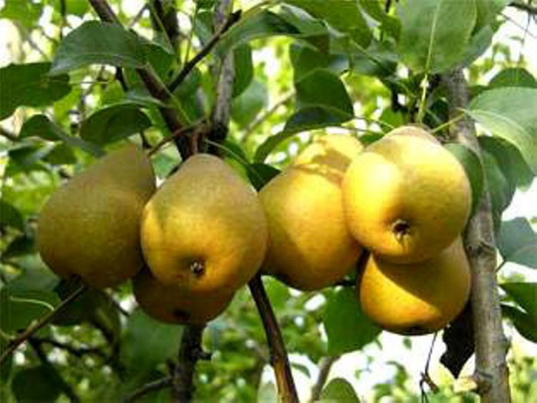

Slide 8
С оранжевой кожей На мячик похожий Но в центре не пусто, А сочно и вкусно.

Slide 9
